Slide 1
● 해시 (hash)
해시는 Python3에서는 dict 자료구조로 쉽게 구현을 할 수 있는 자료구조 입니다.
List나 set과 같이 쉽게 사용할 수 있는 자료구조이기 때문에 python으로 코딩을 시작하셨거나, 이미 아시는 분들은 이 파트를 짚고 넘어갈 필요가 없다고 생각하실 수 있습니다. 하지만, 대용량의 데이터를 다루는 기업에서는 O(1)로 시간 복잡도를 줄여주는 해쉬를 많이 사용하며, 이 원리를 알면서 적재적소에 사용할 수 있는지를 많이 봅니다. 고로, 대부분의 기업의 1번 문제가 hash를 사용해야 풀 수 있는 문제로 구현이 되어있거나, 면접 질문으로 반드시 등장하게 됩니다.
우리는 python을 사용하기 때문에 구현 파트는 넘어가도록 하되, 내부 원리를 짚고 넘어가는 시간을 가지려고 합니다.

Slide 2
Card no. | name
2621 6189 5198 5135 | Kim
3727 2380 0612 2168 | Park
8910 2829 6281 1921 | Lee
2077 2610 4780 5305 | Choi
8187 9231 8901 7929 | ko
위 표는 각 사람이 가지고 있는 카드 번호를 의미합니다. 여기서, 카드 번호를 임의로 섞어서, 각 각의 카드 번호가 누구의 카드 번호인지 맞추는 문제를 푼다고 생각해봅시다.

Slide 3
Card no. | name
3727 2380 0612 2168
2621 6189 5198 5135
2077 2610 4780 5305
8910 2829 6281 1921
8187 9231 8901 7929
위 표는 각 사람이 가지고 있는 카드 번호를 의미합니다. 여기서, 카드 번호를 임의로 섞어서, 각 각의 카드 번호가 누구의 카드 번호인지 맞추는 문제를 푼다고 생각해봅시다.

Slide 4
Card no. | name
3727 2380 0612 2168 | Park
2621 6189 5198 5135 | Kim
2077 2610 4780 5305 | Choi
8910 2829 6281 1921 | Lee
8187 9231 8901 7929 | ko
아마도, 카드번호 16자리를 다 외우시는 분은 없을거라 생각합니다. 위 내용처럼 앞 2자리까지가 모두 고유하기 때문에 이 숫자들만 외워도 각 카드 번호가 누구를 가리키는지 손쉽게 찾을 수 있습니다.
해시는 이러한 원리를 기반한 자료구조입니다.

Slide 5
Key | value
3727 2380 0612 2168 | Park
2621 6189 5198 5135 | Kim
2077 2610 4780 5305 | Choi
8910 2829 6281 1921 | Lee
8187 9231 8901 7929 | ko
해시 자료구조는 키에 대응되는 값을 저장하는 자료구조 입니다. 앞서 본 표의 card no.부분을 key라고 생각하고, name을 value라고 생각하시면 이해가 편하실 겁니다.

Slide 6
해시는 insert, erase, find, update에 관련된 모든 메소드를 O(1)에 해결합니다.
가장 눈여겨 보셔야 할 것은 모든 key값에 대해 평등하게 O(1)에 서비스를 제공할 수 있다는 점입니다. 이 평등이 중요한 이유를 예를 들어 설명해 보겠습니다.
예) 불평등할 경우.
A라는 고객과 Z라는 고객이 로그인을 하려고 함. -> A는 서비스 초창기에 가입한 회원이기 때문에 검색이 빨라서 로그인이 빠름. 하지만 Z고객은 최근에 가입한 회원이기 때문에 순차검색을 할 경우, O(N)의 속도로 검색해도 느리게 로그인이 됨. -> 불평등이 발생.

Slide 7
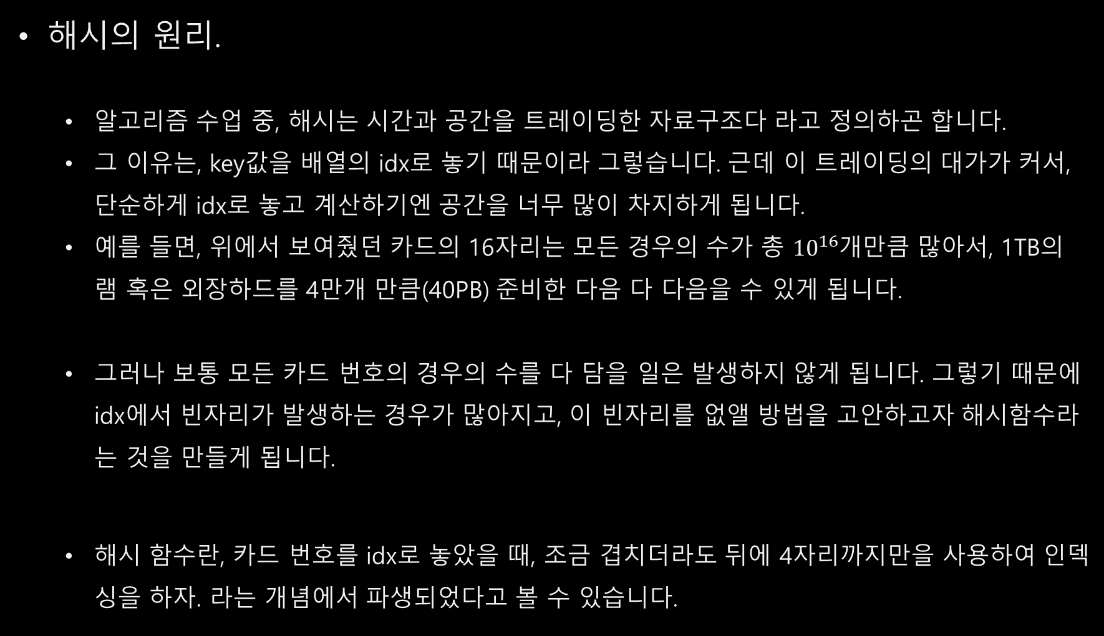
해시의 원리.
알고리즘 수업 중, 해시는 시간과 공간을 트레이딩한 자료구조다 라고 정의하곤 합니다.
그 이유는, key값을 배열의 idx로 놓기 때문이라 그렇습니다. 근데 이 트레이딩의 대가가 커서, 단순하게 idx로 놓고 계산하기엔 공간을 너무 많이 차지하게 됩니다.
예를 들면, 위에서 보여줬던 카드의 16자리는 모든 경우의 수가 총 ${10}^{16}$개만큼 많아서, 1TB의 램 혹은 외장하드를 4만개 만큼(40PB) 준비한 다음 다 다음을 수 있게 됩니다.
그러나 보통 모든 카드 번호의 경우의 수를 다 담을 일은 발생하지 않게 됩니다. 그렇기 때문에 idx에서 빈자리가 발생하는 경우가 많아지고, 이 빈자리를 없앨 방법을 고안하고자 해시함수라는 것을 만들게 됩니다.
해시 함수란, 카드 번호를 idx로 놓았을 때, 조금 겹치더라도 뒤에 4자리까지만을 사용하여 인덱싱을 하자. 라는 개념에서 파생되었다고 볼 수 있습니다.

Slide 8
Key 값
해시 함수
Idx 값
해시 함수는 여러 분야에서 아직도 연구 개발을 많이 하고 있습니다.
대표적으로 해시 자료구조에서 사용되는 것은 SHA256이라는 해시함수를 사용합니다.
최근에는 딥러닝을 이용하여 보다 최적의 해시함수를 만들어내는 노력등을 하고 있는 것으로 알고 있습니다.

Slide 9
충돌
여기까지만 보면 Hash는 그냥 키를 해시 함수에 넣어서 적당한 범위의 정수로 바꾸고 그걸 배열의 인덱스로 이용해 해시 테이블에서 값을 잘 처리해주면 끝인 것 같아 보입니다. 그러나, 충돌이라는 큰 리스크가 있고, 이를 잘 처리하는게 해시의 성능의 지표가 됩니다.
충돌이란
Key | value
0000 0000 0000 5135 | kim
뒷 4자리만 보는 해시 자료구조에 0000 0000 0000 5135, kim이라는 키와 값의 쌍을 삽입하겠습니다. 이렇게 삽입을 하게 되면, 5135번째 인덱스에 Kim을 나타내는 값이 들어가게 됩니다.

Slide 10
Key | value
0000 0000 0000 5135 | kim
해시 자료구조에 값을 계속 넣다 보니 0000 0000 0001 5135, kang 이라는 값이 또 들어오게 되었습니다. 이 해시 자료구조는 뒷 4자리를 인덱스로 하고 있기 때문에 기존에 5135인덱스에 있던 kim과 kang이 충돌이 일어나게 됩니다.
즉, 충돌이란 서로 다른 키가 같은 해시 값을 가지게 될 경우를 뜻합니다.
이러한 충돌을 회피하면서 적절한 인덱스를 부여하기 위해 많은 해시함수 연구가 이뤄졌고, 대표적으로는 Chaining과 Open Addressing이 있습니다.

Slide 11
Chaining
Chaining에서는 각 인덱스마다 연결 리스트를 하나씩 둡니다. 그리고 삽입이 발생하면 인덱스의 연결리스트에 값을 추가합니다.
0000 | 0001 | … | 1900 | … | 5135 | … | 5305 | … | 9999
5135
kim
kang
이러면 충돌이 일어날 때마다 연결리스트에 추가하면 되기 때문에 충돌을 걱정할 필요가 없습니다.

Slide 12
Chaining의 장점
최악의 상황을 가정해 보겠습니다. 모든 데이터가 충돌이 일어났을 경우 O(n)의 시간복잡도가 되며, 이상적인 상황에서는 O(1)이 됩니다. 그렇기 때문에 해시에서는 각 키의 해시 값이 최대한 균등하게 퍼져야 성능이 좋아지고, 그러기 위해서는 주어진 데이터에 대한 좋은 해시 함수를 정해야 합니다.

Slide 13
Open Addressing
두 번째 회피 방법은 Open Addressing입니다. Chaining과 다르게 Open Addressing은 그냥 인덱스에 바로 (키, 값) 쌍을 넣습니다.
0000 | 0001 | … | 3333 | 3334 | 3335 | 3336 | 3337 | … | 9999
 |  |  | 000 000 000 3333 Kim
다음에 1234 1234 1234 3333, kang을 삽입해야 할 때, 인덱스가 겹침으로 그 다음 칸에 넣습니다.
0000 | 0001 | … | 3333 | 3334 | 3335 | 3336 | 3337 | … | 9999
 |  |  | 0000 0000 0000 3333 Kim | 1234 1234 1234 3333 kang

Slide 14
0000 | 0001 | … | 3333 | 3334 | 3335 | 3336 | 3337 | … | 9999
 |  |  | 0000 0000 0000 3333 Kim | 1234 1234 1234 3333 kang | 1234 1234 0000 3333 lee
예시를 조금 더 들어서 1234 1234 0000 3333, lee를 넣어 보겠습니다. 3333번째와 3334가 이미 차있기 때문에 3335에 넣어 내용을 씁니다.
이제 다시 1234 1234 0000 3333 을 찾는다고 생각해 봅니다. 3333의 자리는 0000 0000 0000 3333 kim이 쓰고 있기 때문에 다음 칸을 봅니다. 그리고, 또 일치하지 않아서, 다음 칸을 봅니다. 그러면 3335번째 칸이 일치하기 때문에 해당 키가 lee인 것을 알 수가 있습니다.

Slide 15
Erase
0000 | 0001 | … | 3333 | 3334 | 3335 | 3336 | 3337 | … | 9999
 |  |  | 0000 0000 0000 3333 Kim | 1234 1234 1234 3333 kang | 1234 1234 0000 3333 lee | 1234 1234 1234 3334
Open Addressing에서는 삭제 연산이 꽤 중요합니다. 예를 들어 위와 같은 상황에서 1234 1234 1234 3333을 삭제하는 연산을 한다고 했을 때, 인덱스 [3334]를 그냥 찾아서 삭제하게 되면, 추후에 1234 1234 1234 3334를 찾았을 때, 인덱스[3334]의 값이 비어 있기 때문에 값을 참조하지 못하게 됩니다. 그래서 Open Addressing기법에서는 값을 지울 때 쓰레기 값을 넣어줘야 합니다.

Slide 16
Erase
0000 | 0001 | … | 3333 | 3334 | 3335 | 3336 | 3337 | … | 9999
 |  |  | 0000 0000 0000 3333 Kim | 1234 1234 1234 3333 kang | 1234 1234 0000 3333 lee | 1234 1234 1234 3334
Open Addressing에서는 삭제 연산이 꽤 중요합니다. 예를 들어 위와 같은 상황에서 1234 1234 1234 3333을 삭제하는 연산을 한다고 했을 때, 인덱스 [3334]를 그냥 찾아서 삭제하게 되면, 추후에 1234 1234 1234 3334를 찾았을 때, 인덱스[3334]의 값이 비어 있기 때문에 값을 참조하지 못하게 됩니다. 그래서 Open Addressing기법에서는 값을 지울 때 쓰레기 값을 넣어줘야 합니다.

Slide 17
Linear Probing
앞서서 충돌이 일어났을 때 1칸씩 옆을 보는 방식을 소개했는데, 이 방식을 Linear probing이라고 합니다. 이 방식은 구현이 간단하고 Cache hit rate가 높습니다. 하지만 단점으로는 Clustering이 높습니다. 1개의 중복 키가 발생하면, 나머지 Hash함수가 잘 작동해도 데이터가 일정 구간에 뭉치게 되면서 성능저하가 일어나는 것입니다.
마치며
해시 자료구조는 방금 소개한 것 외에 Quadratic Probing, Double Hashing 등이 더 존재합니다.
Load Factor = 원소의 개수 / 테이블의 크기
Load Factor <= 1(chaining), Load factor <= 0.75(Open Addressing)
해시 함수 (M + x % M) = x % M
문자열에 관한 해시 함수.

